Slide 1
Hadoop深入浅出
北京传智播客教育 www.itcast.cn
北京传智播客教育 www.itcast.cn

Slide 2
课程安排
Partitioner编程**
自定义排序编程**
Combiner编程**
常见的MapReduce算法**
---------------------------加深拓展----------------------
Mapreduce原理及源码分析
北京传智播客教育 www.itcast.cn

Slide 3
Partitioner编程
Partitioner是partitioner的基类，如果需要定制partitioner也需要继承该类。
2. HashPartitioner是mapreduce的默认partitioner。计算方法是
which reducer=(key.hashCode() & Integer.MAX_VALUE) % numReduceTasks，得到当前的目的reducer。
3. (例子以jar形式运行)
北京传智播客教育 www.itcast.cn

Slide 4
排序和分组
在map和reduce阶段进行排序时，比较的是k2。v2是不参与排序比较的。如果要想让v2也进行排序，需要把k2和v2组装成新的类，作为k2，才能参与比较。
分组时也是按照k2进行比较的。
北京传智播客教育 www.itcast.cn
Notes:
/**
* 为什么有这个类？因为mapper端比较时只能比较k2，不能比较v2.如果想让v2参与比较，必须参与到k2角色中。自定义该类，包含原来的k2和v2
* 在哪里调用本来中的compareTo方法，在1.4中调用
*/
static class TwoInt implements WritableComparable<TwoInt>{
long first;
long second;
public TwoInt(){}
public TwoInt(long first, long second){
this.first = first;
this.second = second;
}
@Override
public void readFields(DataInput arg0) throws IOException {
this.first = arg0.readLong();
this.second = arg0.readLong();
}
@Override
public void write(DataOutput arg0) throws IOException {
arg0.writeLong(first);
arg0.writeLong(second);
}
@Override
public int hashCode() {
return (this.first+"").hashCode()+(this.second+"").hashCode();
}
@Override
public boolean equals(Object obj) {
if(obj instanceof TwoInt){
TwoInt ob = (TwoInt)obj;
return (this.first==ob.first && this.second==ob.second)?true:false;
}else{
return false;
}
}
@Override
public int compareTo(TwoInt o) {
if(this.first!=o.first){
return (int)(this.first-o.first);
}else{
return (int)(this.second-o.second);
}
}
}
/**
* 分组时比较采用的比较器。比较的是原来的k2
*
*/
static class GroupComparator implements RawComparator<TwoInt>{
@Override
public int compare(TwoInt o1, TwoInt o2) {
return (int)(o1.first-o2.first);
}
/**
* arg0表示第一个字节数组
* arg1表示第一个字节数组的参与比较的开始位置
* arg3表示第二个字节数组
* arg4表示第二个字节数组的参与比较的开始位置
*/
@Override
public int compare(byte[] arg0, int arg1, int arg2, byte[] arg3,
int arg4, int arg5) {
return WritableComparator.compareBytes(arg0, arg1, 8, arg3, arg4, 8);
}
}

Slide 5
Combiners编程
每一个map可能会产生大量的输出，combiner的作用就是在map端对输出先做一次合并，以减少传输到reducer的数据量。
combiner最基本是实现本地key的归并，combiner具有类似本地的reduce功能。
如果不用combiner，那么，所有的结果都是reduce完成，效率会相对低下。使用combiner，先完成的map会在本地聚合，提升速度。
注意：Combiner的输出是Reducer的输入，如果Combiner是可插拔的，添加Combiner绝不能改变最终的计算结果。所以Combiner只应该用于那种Reduce的输入key/value与输出key/value类型完全一致，且不影响最终结果的场景。比如累加，最大值等。
北京传智播客教育 www.itcast.cn

Slide 6
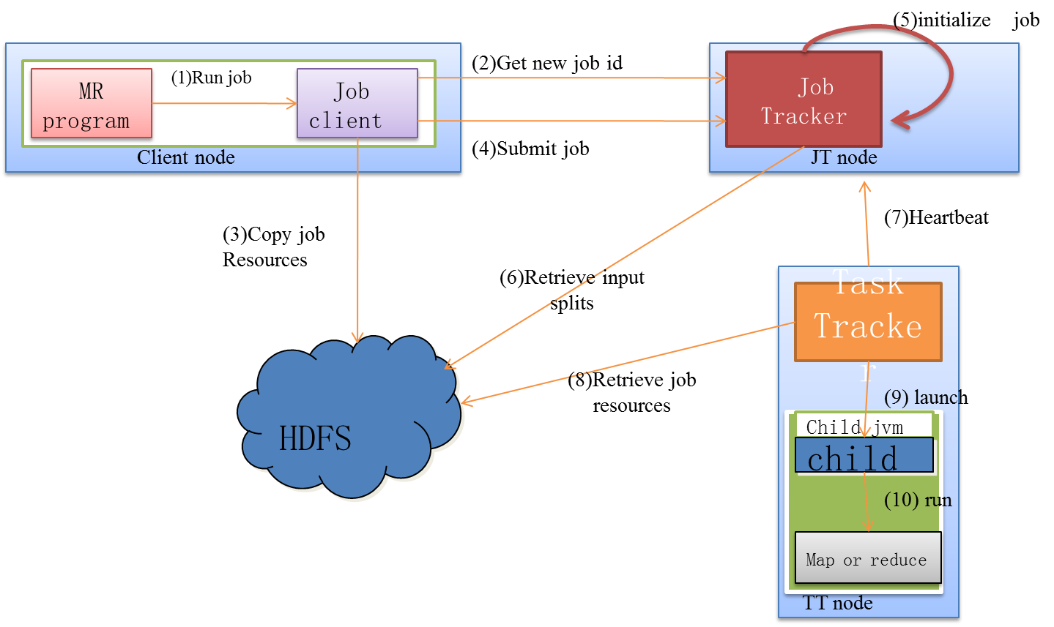
Job执行流程图
Notes:
Hadoop Map/Reduce 执行流程关键代码
JobClient.runJob(conf) | 运行job
|-->JobClient jc = new JobClient(job);
|-->RunningJob rj = jc.submitJob(job);
|-->submitJobInternal(job);
|-->int reduces = job.getNumReduceTasks();
|-->JobContext context = new JobContext(job, jobId);
|-->maps = writeOldSplits(job, submitSplitFile);
|-->job.setNumMapTasks(maps);
|-->job.writeXml(out);
|-->JobStatus status = jobSubmitClient.submitJob(jobId);
JobTracker.submitJob(JobId) |提交job
|-->JobInProgress job = new JobInProgress(jobId, this, this.conf);
|-->checkAccess(job, QueueManager.QueueOperation.SUBMIT_JOB); |检查权限
|-->checkMemoryRequirements(job); |检查内存需求
|-->addJob(jobId, job); |添加至job队列
|-->jobs.put(job.getProfile().getJobID(), job);
|--> for (JobInProgressListener listener : jobInProgressListeners) ｜添加至监听器，供调度使用
|-->listener.jobAdded(job);
JobTracker.heartbeat() |JobTracker启动后供TaskTracker以RPC方式来调用，返回Response集合
|-->List<TaskTrackerAction> actions = new ArrayList<TaskTrackerAction>();
|-->tasks = taskScheduler.assignTasks(taskTrackerStatus); |通过调度器选择合适的tasks
|-->for (Task task : tasks)
|-->expireLaunchingTasks.addNewTask(task.getTaskID());
|-->actions.add(new LaunchTaskAction(task)); |实际actions还会添加commmitTask等
|-->response.setHeartbeatInterval(nextInterval);
|-->response.setActions(actions.toArray(new TaskTrackerAction[actions.size()]));
|-->return response;
TaskTracker.offerService |TaskTracker启动后通过offerservice()不断发心跳至JobTracker中
|-->transmitHeartBeat()
|-->HeartbeatResponse heartbeatResponse = jobClient.heartbeat(status, justStarted, justInited,askForNewTask, heartbeatResponseId);
|-->TaskTrackerAction[] actions = heartbeatResponse.getActions();
|-->for(TaskTrackerAction action: actions)
|-->if (action instanceof LaunchTaskAction)
|-->addToTaskQueue((LaunchTaskAction)action); |添加至执行Queue，根据map/reduce task分别添加
|-->if (action.getTask().isMapTask()) {
|-->mapLauncher.addToTaskQueue(action);
|-->TaskInProgress tip = registerTask(action, this);
|-->tasksToLaunch.add(tip);
|-->tasksToLaunch.notifyAll(); |唤醒阻塞进程
|-->else
|-->reduceLauncher.addToTaskQueue(action);
TaskLauncher.run()
|--> while (tasksToLaunch.isEmpty())
|-->tasksToLaunch.wait();
|-->tip = tasksToLaunch.remove(0);
|-->startNewTask(tip);
|-->localizeJob(tip);
|-->launchTaskForJob(tip, new JobConf(rjob.jobConf));
|-->tip.setJobConf(jobConf);
|-->tip.launchTask(); |TaskInProgress.launchTask()
|-->this.runner = task.createRunner(TaskTracker.this, this); |区分map/reduce
|-->this.runner.start();
MapTaskRunner.run() |执行MapTask
|-->File workDir = new File(lDirAlloc.getLocalPathToRead() |准备执行路径
|-->String jar = conf.getJar(); |准备jar包
|-->File jvm = new File(new File(System.getProperty("java.home"), "bin"), "java"); |获取jvm
|-->vargs.add(Child.class.getName()); ｜添加参数，Child类作为main主函数启动
|-->tracker.addToMemoryManager(t.getTaskID(), t.isMapTask(), conf, pidFile); |添加至内存管理
|-->jvmManager.launchJvm(this, jvmManager.constructJvmEnv(setup,vargs,stdout,stderr,logSize, |统一纳入jvm管理器当中并启动
workDir, env, pidFile, conf));
|-->mapJvmManager.reapJvm(t, env); |区分map/reduce操作
JvmManager.reapJvm() |
|--> while (jvmIter.hasNext())
|-->JvmRunner jvmRunner = jvmIter.next().getValue();
|-->JobID jId = jvmRunner.jvmId.getJobId();
|-->setRunningTaskForJvm(jvmRunner.jvmId, t);
|-->spawnNewJvm(jobId, env, t);
|-->JvmRunner jvmRunner = new JvmRunner(env,jobId);
|-->jvmIdToRunner.put(jvmRunner.jvmId, jvmRunner);
|-->jvmRunner.start(); |执行JvmRunner的run()方法
|-->jvmRunner.run()
|-->runChild(env);
|-->List<String> wrappedCommand = TaskLog.captureOutAndError(env.setup, env.vargs, env.stdout, env.stderr,
env.logSize, env.pidFile); |选取main函数
|-->shexec.execute(); |执行
|-->int exitCode = shexec.getExitCode(); ｜获取执行状态值
|--> updateOnJvmExit(jvmId, exitCode, killed); ｜更新Jvm状态
Child.main() 执行Task(map/reduce)
|-->JVMId jvmId = new JVMId(firstTaskid.getJobID(),firstTaskid.isMap(),jvmIdInt);
|-->TaskUmbilicalProtocol umbilical = (TaskUmbilicalProtocol)RPC.getProxy(TaskUmbilicalProtocol.class,
TaskUmbilicalProtocol.versionID, address, defaultConf);
|--> while (true)
|-->JvmTask myTask = umbilical.getTask(jvmId);
|-->task = myTask.getTask();
|-->taskid = task.getTaskID();
|-->TaskRunner.setupWorkDir(job);
|-->task.run(job, umbilical); |以maptask为例
|-->TaskReporter reporter = new TaskReporter(getProgress(), umbilical);
|-->if (useNewApi)
|-->runNewMapper(job, split, umbilical, reporter);
|-->else
|-->runOldMapper(job, split, umbilical, reporter);
|-->inputSplit = (InputSplit) ReflectionUtils.newInstance(job.getClassByName(splitClass), job);
|-->MapRunnable<INKEY,INVALUE,OUTKEY,OUTVALUE> runner = ReflectionUtils.newInstance(job.getMapRunnerClass(), job);
|-->runner.run(in, new OldOutputCollector(collector, conf), reporter);
MapRunner.run()
|--> K1 key = input.createKey();
|-->V1 value = input.createValue();
|-->while (input.next(key, value))
|-->mapper.map(key, value, output, reporter);
|--> if(incrProcCount)
|-->reporter.incrCounter(SkipBadRecords.COUNTER_GROUP,
|-->SkipBadRecords.COUNTER_MAP_PROCESSED_RECORDS, 1);
|-->mapper.close();

Slide 7
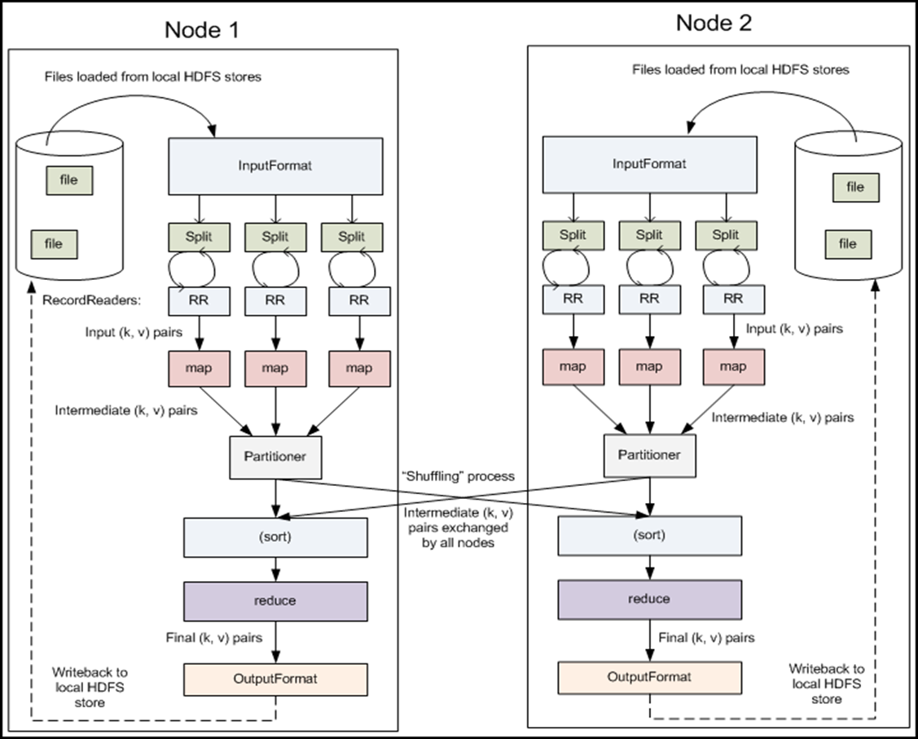
北京传智播客教育 www.itcast.cn

Slide 8
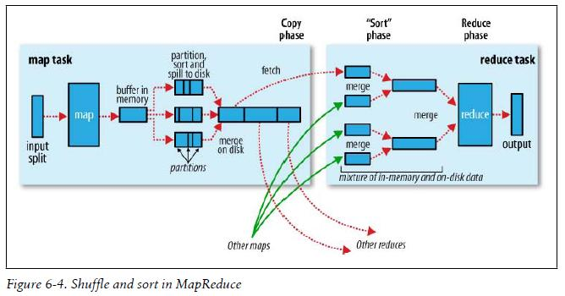
Shuffle
每个map有一个环形内存缓冲区，用于存储任务的输出。默认大小100MB（io.sort.mb属性），一旦达到阀值0.8（io.sort.spill.percent）,一个后台线程把内容写到(spill)磁盘的指定目录（mapred.local.dir）下的新建的一个溢出写文件。
写磁盘前，要partition,sort。如果有combiner，combine排序后数据。
等最后记录写完，合并全部溢出写文件为一个分区且排序的文件。
Reducer通过Http方式得到输出文件的分区。
TaskTracker为分区文件运行Reduce任务。复制阶段把Map输出复制到Reducer的内存或磁盘。一个Map任务完成，Reduce就开始复制输出。
排序阶段合并map输出。然后走Reduce阶段。
北京传智播客教育 www.itcast.cn

Slide 9
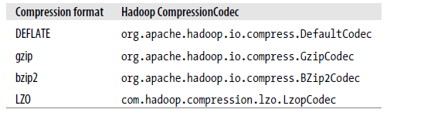
hadoop的压缩codec
Codec为压缩，解压缩的算法实现。
在Hadoop中，codec由CompressionCode的实现来表示。下面是一些实现：
北京传智播客教育 www.itcast.cn

Slide 10
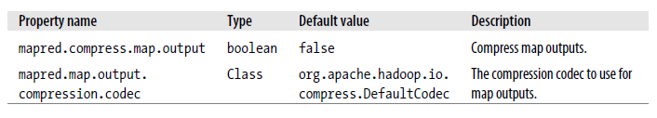
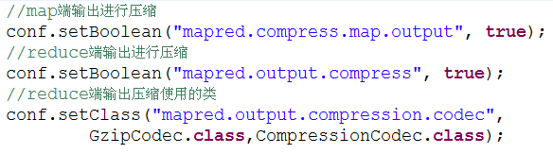
MapReduce的输出进行压缩
输出的压缩属性：
北京传智播客教育 www.itcast.cn

Slide 11
MapReduce常见算法
单词计数
数据去重
排序
Top K
选择
投影
分组
多表连接
单表关联
北京传智播客教育 www.itcast.cn

Slide 12
思考题
如何使用计数器
Combiner的作用是什么，应用场景是什么
Partitioner的作用是什么，应用场景是什么
Shuffler的过程是什么
北京传智播客教育 www.itcast.cn

